Slide 1
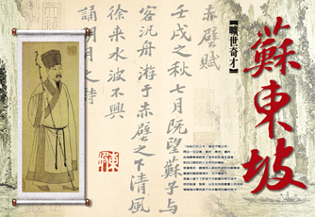

Slide 2
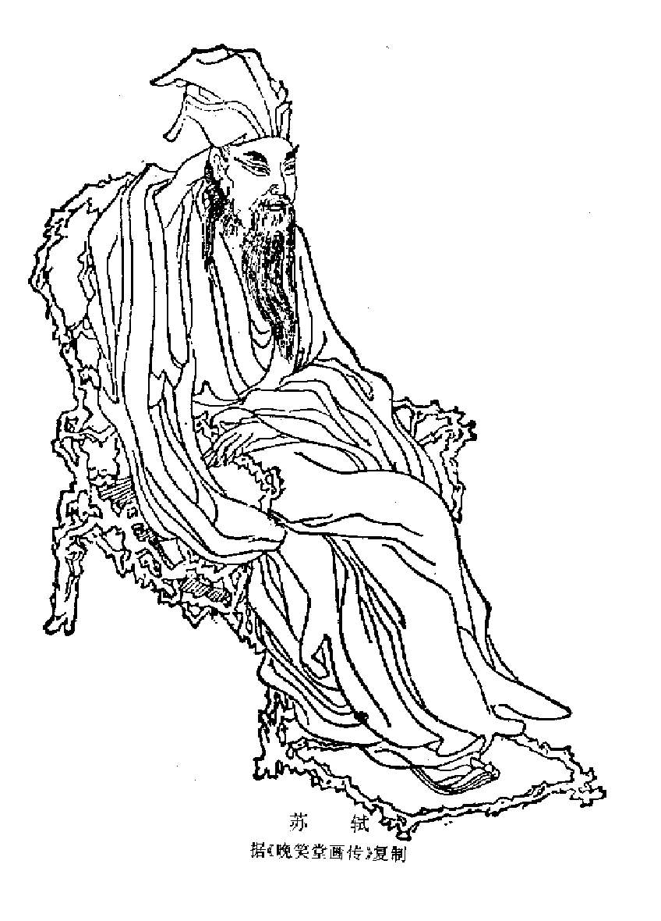
宋代的黄州，就是今天的湖北黄冈。黄冈西北的长江边上，有一处风景胜地。那儿矗立着一座红褐色的山崖，因为形状很像鼻子，人们就称它为赤壁矶；又因为山崖陡峭如一面墙壁，所以它也被称为赤壁。
宋神宗元丰五年（1082年），苏轼遭受政治迫害，被贬谪到黄州已经两年了。“长江绕廓知鱼美，好竹连山觉笋香” ，水中的鲜鱼，山间的竹笋，江城的一切风物，都给政治失意的苏轼带来莫大的慰藉。这时，他曾站立在江边赤壁之上，眺望如画江山，唱出了“大江东去”的豪放歌声。他还在七月十六日一个幽静的夜晚，驾舟畅游于赤壁之下的长江水面，写下了千古名作《赤壁赋》。

Slide 3
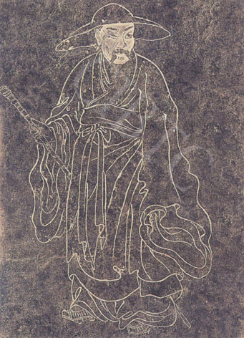
诗词文赋、书法、绘画样样精通。儒家和佛老思想渗透骨髓。入世：积极进取，怀才不遇；出世：逃避现实，寄情山水。

Slide 4
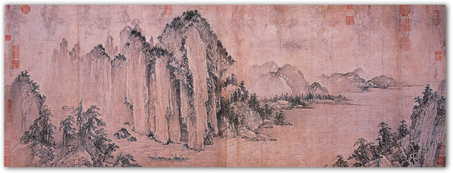
念奴娇 赤壁怀古
大江东去，浪淘尽，千古风流人物。故垒西边，人道是三国周郎赤壁。乱石穿空，惊涛拍岸，卷起千堆雪。江山如画，一时多少豪杰。
遥想公瑾当年，小乔初嫁了，雄姿英发，羽扇纶巾，谈笑间樯橹灰飞烟灭。故国神游，多情应笑我，早生华发。人生如梦，一樽还酹江月。

Slide 5
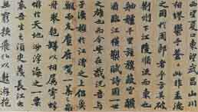
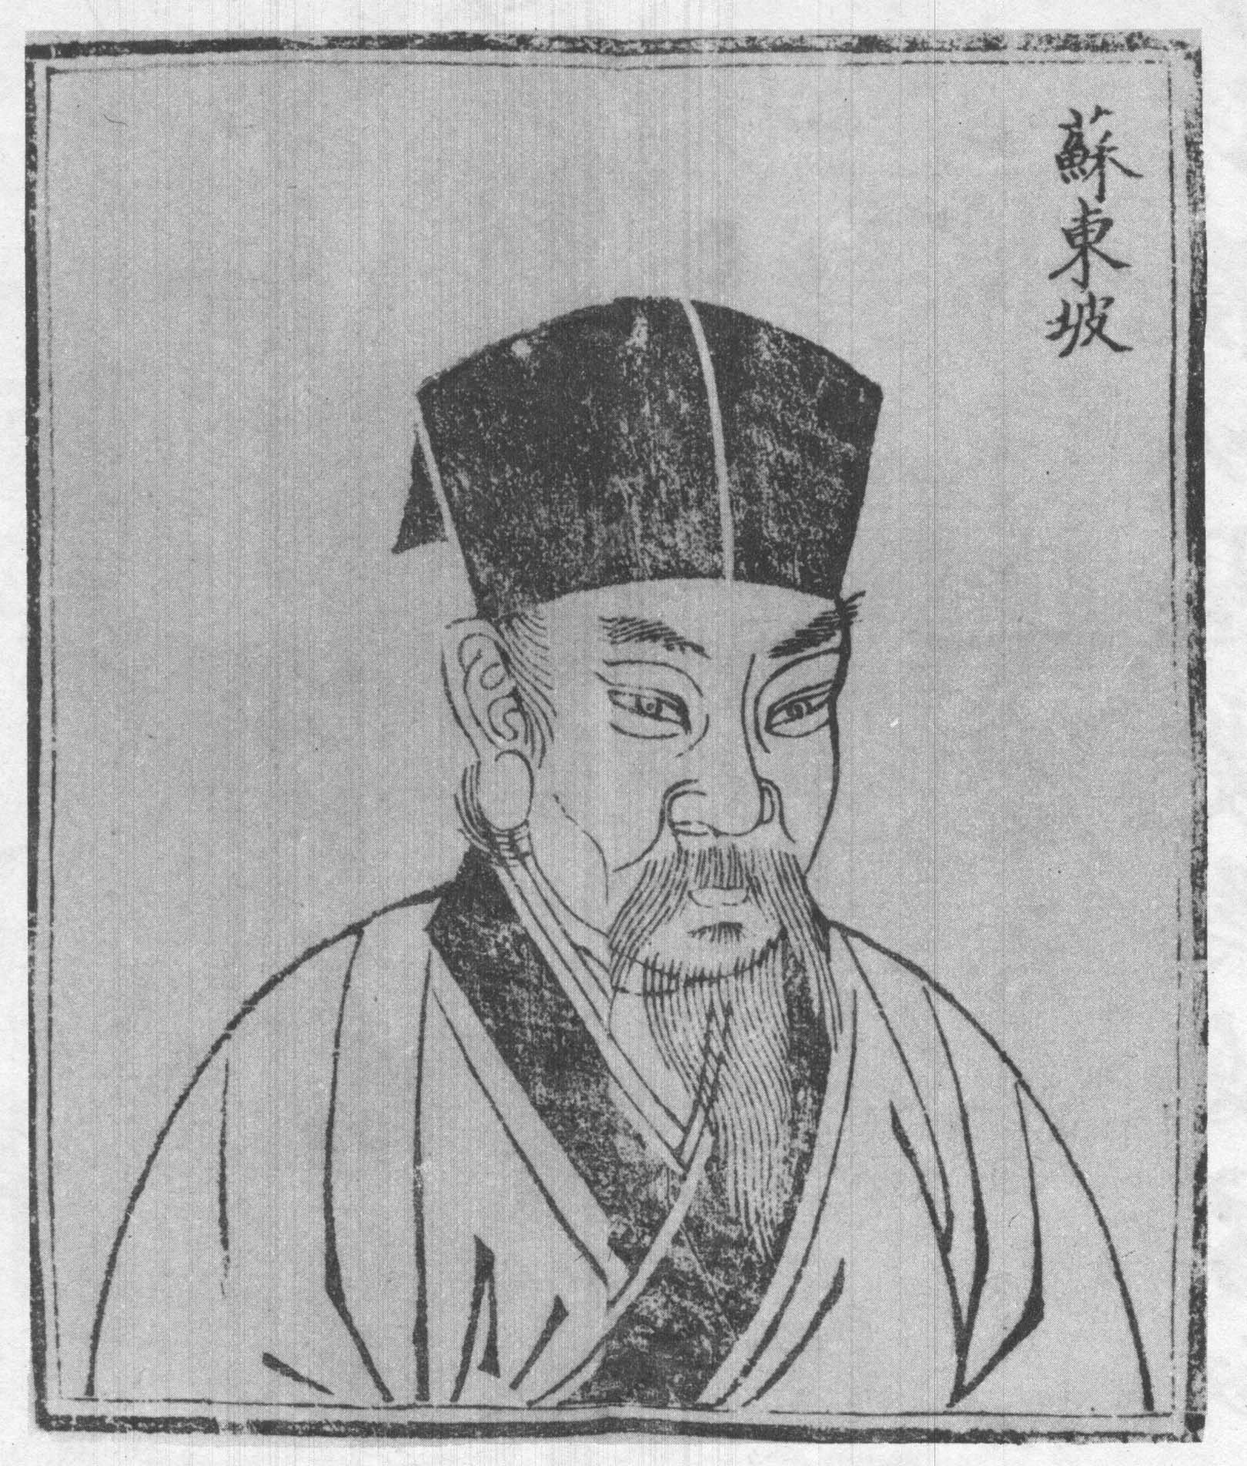
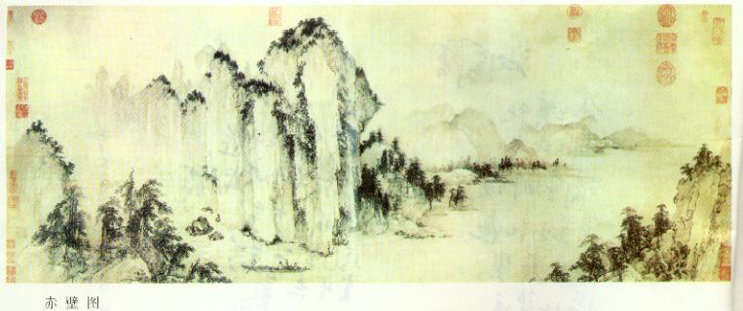
苏轼书法
元丰三年（1079年），苏轼因作诗讽刺王安石新法（“乌台诗案”），被捕入狱。出狱后，被贬黄州团练副使。为排遣内心郁闷，他泛舟赤壁，先后写下了前后《赤壁赋》和《念奴娇·赤壁怀古》。

Slide 6
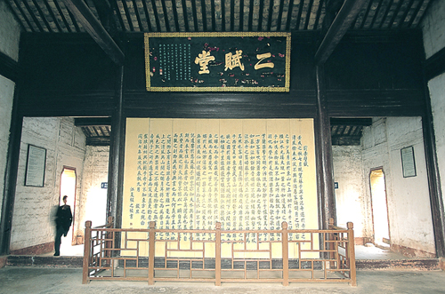

Slide 7
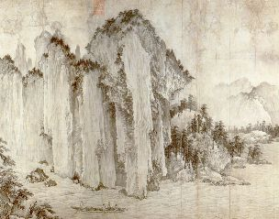
赤 壁 赋
●导入
●朗读
●整体感知
●文学鉴赏
● 小结
● 朗读背诵

Slide 8
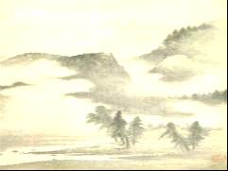
检查预习
（一）、给下列画线的字词注音
rénxū
1、壬戌（ ） 10、酾酒（ ）
2、桂棹（ ） 11、横槊（ ）
3、余音袅袅（ ） 12、渔樵（ ）
4、幽壑（ ） 13、扁舟（ ）
5、嫠妇（ ） 14、匏樽（ ）
6、愀然（ ） 15、蜉蝣（ ）
7、山川相缪（ ） 16、无尽藏（ ）
8、舳舻千里（ ） 17、狼籍（ ）
9、旌旗（ ） 18、枕藉（ ）
shī
zhào
shuò
niǎo
qiáo
hè
piān
lí
páo
qiǎo
fúyóu
liáo
zàng
zhúlú
jí
jīng
jiè

Slide 9
检查预习
1. 写出通假字的本字；
冯虚御风
2. 说一说加点词的活用：
舞幽壑之潜蛟，泣孤舟之嫠妇
• •
侣鱼虾而友庚麇鹿
• •
3. 说一说下边两句是什么句式：
此非孟德之困于周郎者乎？
而今安在哉？

Slide 10
（二）、指出下列各字的通假字
冯——
凭
（三）、指出下列句子的修辞手法
1、诵明月之诗，
歌窈窕之章。
修辞手法（ ）
互文见义
2、白露横江，水光接天。
修辞手法（ ）
对偶
3、余音袅袅，不绝如缕。
修辞手法（ ）
比喻

Slide 11
1、月出于东山之上，徘徊于斗牛之间。（ ）
2、凌万顷之茫然。（ ）
3、渺渺兮予怀（ ）
4、西望夏口，东望武昌。（ ）
5、侣鱼虾而友麋鹿（ ）
6、正襟危坐（ ）
7、舞幽壑之潜蛟，泣孤舟之嫠妇。（ ）
8、顺流而东（ ）
五、指出下列句子的句式或活用现象
状语后置
定语后置
主谓倒置
名作状
意动用法
使动用法
使动用法
名作动

Slide 12
整体感知
1. 文章大致写了什么内容？
2. 客与苏子的人生看法有什么不同？
3. 全文的感情是如何变化的？文章可以分为几部分？
夜游赤壁，抒发对人生的感慨。
客－悲观 苏子－乐观
一 (1) 月下泛舟 乐
二 (2～3) 吊古伤今 悲
三 (4～5) 阐述哲理 乐

Slide 13

四、本文押韵比较自由，只有个别散句不押韵。请同学们在文中标出押韵字并体会换韵情况。
参考答案：
第一段 间 天 然 仙 第四段 往 长
第二段 桨 光 方 瞬 尽
慕 诉 缕 妇 主 取
第三段 稀 飞 诗 月 色 竭 适
昌 苍 郎 第五段
东 空 雄 酌 藉 白
鹿 属 粟
穷 终 风

Slide 14

鉴赏要从具体文字、形象入
手，充分调动自己的想象、联想
与体验，以期能与作者发生共鸣，
得到审美愉悦和智慧的启迪。

Slide 15
朗读第一段，想象一下，假如让你以第
一段的内容来画一幅《赤壁夜游图》你准备
怎样画?
⎧内 容：月、水、风、舟 ⎫
景物 ⎨ ⎥
⎩色 彩：淡雅朦胧 ⎥
⎬ 整体效果:人与自
⎧ 外貌、神态 ⎥ 然之间是那样和
人物 ⎨ 活动 ⎥ 谐亲近
⎩ (体现出来的感情) ⎭

Slide 16
壬戌之秋，七月既望，苏子与客泛舟游于赤壁之下。
六、鉴赏
开头交代游赏的时间“七月既望”、方式是“泛舟”（于是才有后文关于江水、月亮的描写、议论）、地点是“赤壁之下”（于是才有后文关于三国历史的追叙与联想）和人物“苏子与客”（于是才有后文关于宇宙人生见解的双方对话）。这几句看去像一般游记文的寻常格套，却并非可有可无的闲笔。
接着总写游地的优美景色与游人的欢快心情。（描写）
“清风徐来，水波不兴” ——风、水。
（扣“泛舟”二字。）（描绘出秋江的爽朗和澄净）
“举酒属客，诵明月之诗，歌窈窕之章。”——月 。
（扣“七月既望”）
游人悠然自得、怡然自乐
“少焉，月出于东山之上，徘徊于斗牛之间。”——一轮明月应作者的召唤，冉冉升起了。
“白露横江，水光接天。”—经月亮银辉的浸染，茫茫的雾气、江水、夜空显得浩瀚无边，浑然一片；游人的心境也随着疏朗开阔，无拘无束。

Slide 17
清风徐来 白露 遗世独立
1、游 月出 写景 乐
水波不兴 水光 羽化登天
秋夜澄澈，明月朗照，清风徐来，波光粼粼，载酒荡舟，飘飘欲仙。
月夜泛舟的舒畅

Slide 18

朗读二、三段，讨论：
1. 由乐转悲的原因是什么？
2. 客的这一段话很富于感染力，能真切地打动读者，
说一说为什么达到这种效果？
箫声
⎧声：悲凉呜咽
⎨情：怀古伤今，悲观失望
⎩理：人生短暂，世事无常
语言：骈散结合，感染力强
3. 古往今来，许多文人面对宇宙和历史时都感到短
暂悲哀，你能举出1－3句这方面的诗句吗？

Slide 19

1. 曹 操：对酒当歌，人生几何
2. 陈子昂：念天地之悠悠，独怆然而涕下
3. 许 浑：英雄一去豪华尽，惟有青山似洛中
4. 苏 轼：大江东去，浪淘尽，千古风流人物
5. 杨 慎：滚滚长江东逝水，浪花淘尽英雄
返回

Slide 20
第二段是过渡部分，起承上启下的作用。
承上，即继续描写“泛舟”的欢快心情。“于是饮酒乐甚”——点出“乐”字。是深入一层的写法，并非仅仅为加强突出“泛舟”的欢快心情，主要是为着带来下文感情的变化，以引出一番议论。歌词从《月出》诗生发而来，表现的是政治的感慨，是作者在遭贬后，坚持对生活的执著态度，坚持对朝廷政事的关切，而不甘沉沦。不过“击空明兮溯流光”一句已包含着淡淡的哀愁了。

Slide 21
为苏轼伴奏的客触景生怀，有感于人生的短促。他按自己的感受吹箫，箫声中有一种悲凉的调子，与气氛很不协调，引出苏轼的惊讶，才有作者的询问，于是由客的回答带出第三段文字，启下写“悲”。“托遗响于悲风。”（抒情）
第四段苏轼对客消极的人生观和虚无主义思想的驳斥，又回到了“乐”字上来了。（议论）
第五段作结，写客被苏轼说服了。结尾一句跟文章开头的“泛舟”“月出”遥相呼应。

Slide 22
怨慕
2、乐 歌 箫声
泣诉
苏子 客 孟德 哀吾生之须臾
3、 问 而今安在哉 抒情 悲
愀然 答 周郎 羡长江之无穷
怀古伤今之悲咽

Slide 23

朗读四、五段，朗读时，划出文中几组
相对的概念，讨论：
1. 苏子对人生的积极乐观是怎样一步一步导出来的？
2. 你怎样理解“自其不变者而观之，则物与我皆无尽
也。”
3.你从苏子的超脱中得到了什么启示？
水与月的特点→水与月的启示→启示后的做法
逝者如斯↔未尝往
盈虚者如彼↔未消长
变↔不变
一瞬↔无尽
不要抱怨，让人生更得充实有意义。

Slide 24
苏轼力图排遣政治打击 而带来的苦闷从而听任自然，乐观旷达，作者力图从消极中超脱出来，其实是含蓄地向他的政敌暗示，我虽然遭贬，但我却超然世外，飘然欲仙，寄情山水，尽得其乐，不寂寞不烦恼，反而积极向上．

Slide 25
水——逝者如斯 变：天地不能一瞬 清风
4、 议论 乐
月——盈虚者如彼 不变：物与我皆无尽 明月
5、喜笑 更酌 狼籍 枕藉
超脱人生的欢快

Slide 26
线索： ⎧ 乐
⎨ 悲
感情 ⎩ 乐
⎧ 景
有机 ⎨ 情
融合 ⎩ 理
感性的乐
| 体悟
↓ 思考
理性的乐
水月流光
哀乐相生
物我无尽

Slide 27

苏子的阐述哲理和前面的写景抒情有什么联系？
1. 议论时扣紧了水与月来阐发
2. 处处照应了客的话
写景抒情是哲理的基础, 哲理是写景抒情的升华

Slide 28
清风徐来 白露 遗世独立
1、游 月出 写景 乐
水波不兴 水光 羽化登天
月夜泛舟的舒畅

Slide 29
怨慕
2、乐 歌 箫声
泣诉
苏子 客 孟德 哀吾生之须臾
3、 问 而今安在哉 抒情 悲
愀然 答 周郎 羡长江之无穷
怀古伤今之悲咽

Slide 30
水——逝者如斯 变：天地不能一瞬 清风
4、 议论 乐
月——盈虚者如彼 不变：物与我皆无尽 明月
5、喜笑 更酌 狼籍 枕藉
超脱人生的欢快

Slide 31
讨论：你认为本文的主要写作特点是什么？
1. 景、情、理的交融
2. 语言上骈散结合

Slide 32
没有经过战斗的舍弃是虚伪的，
没有经过苦难的超脱是轻佻的。
——傅 雷
启示：面对逆境，要把眼光放长远
一些，胸怀放宽广一些。
返回

Slide 33
